Slide 1
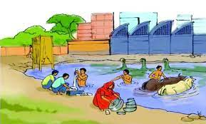
আজকের ক্লাশে সবাইকে স্বাগত

Slide 2
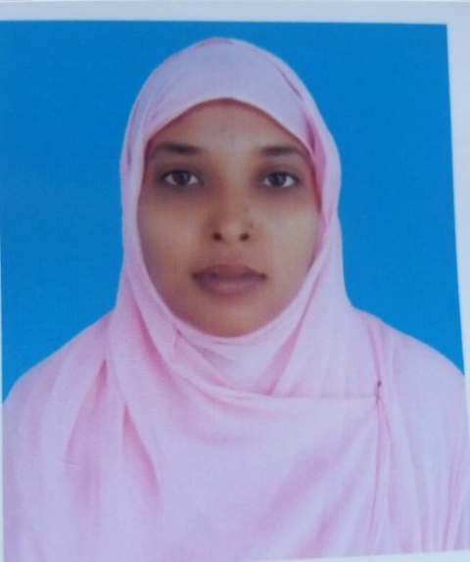
পরিচিতি
মোসাঃ ফরিদা ইয়াসমিন
শ্রেণিঃ তৃতীয়
বিষয়ঃ প্রাথমিক বিজ্ঞান
অধ্যায়ঃ ০৪
পাঠঃ পানি দূষণ
সময়ঃ ৪৫ মিনিট
তারিখঃ ১৮/০৫/২০২১
সহকারী শিক্ষক
গুঠইল মডেল সঃ প্রাঃ বিদ্যালয়
নাচোল, চাঁপাই নবাবগঞ্জ
ইমেইলঃ foridapti1982@ gmail.com

Slide 3
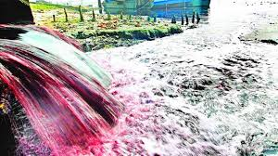
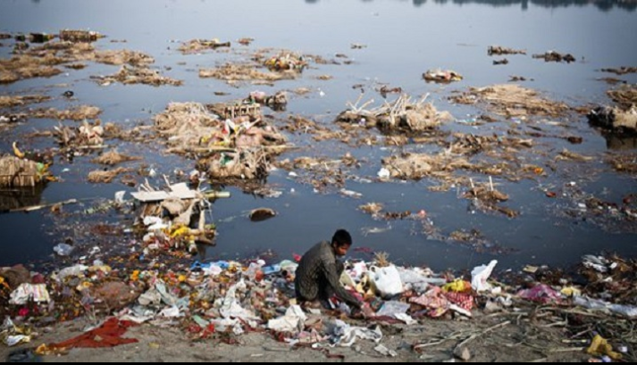
নিচের ছবিতে তোমরা কী কী দেখতে পাচ্ছ?
পানিতে কারখানার ক্ষতিকর বর্জ্য পদার্থ
পানিতে ময়লা আবর্জনা ফেলা
পানিতে ক্ষতিকর বর্জ্য,ময়লা আবর্জনা পানিতে মিশে পানি কী করছে?
পানি দূষিত করছে।

Slide 4
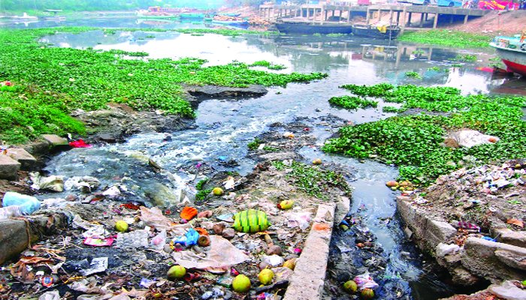
আজকের পাঠ
পানি দূষণ

Slide 5
শিখনফল
৩.২.১ পানীয় জল ও পানের অযোগ্য জল চিহ্নিত করতে পারবে ।
৩.৩.১ মানুষের জন্য পানির গুরুত্ব বর্ণনা করতে পারবে ।

Slide 6
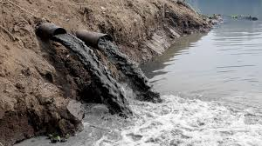
নিচের ছবিতে কী দেখতে পাচ্ছ?
পানিতে দূষিত বর্জ্য ফেলা হচ্ছে
ক্ষতিকর বস্তু পানিতে মিশলে পানি দূষিত হয়।

Slide 7
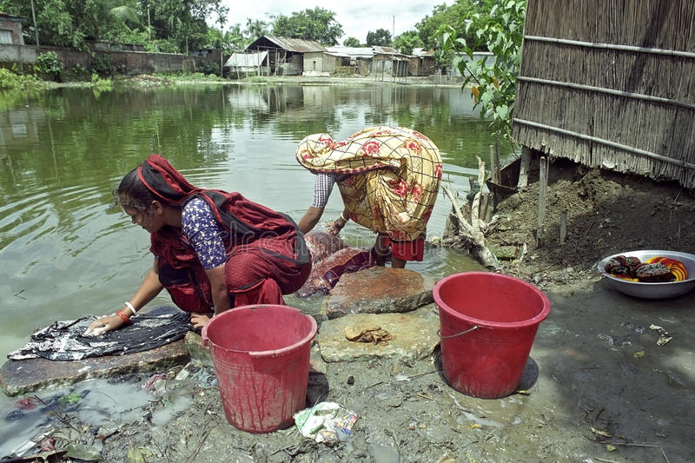
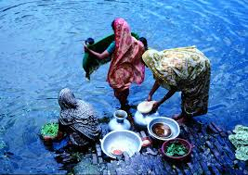
নিচের ছবিগুলোতে কী দেখতে পাচ্ছ?
সাবান দিয়ে কাপড় ধোয়া
হাঁড়ি পাতিল ধোয়া
সাবান দিয়ে কাপড় ধোয়া কিংবা হাঁড়ি পাতিল ধোয়ার কারণে পানি দূষিত হচ্ছে।

Slide 8
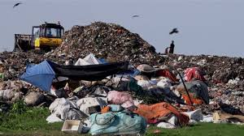
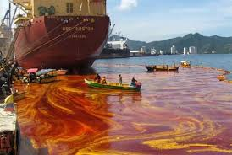
ছবিগুলো মনোযোগ দিয়ে দেখে বল কী দেখতে পাচ্ছ ?
ময়লা-আবর্জনা ও ক্ষতিকর পদার্থ পানিতে ফেলা
পানিতে তেল ফেলা
ময়লা-আবর্জনা ও ক্ষতিকর পদার্থ ও পানিতে তেল ফেলার কারনে পানি দূষিত হচ্ছে ।

Slide 9
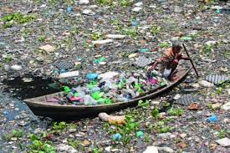
একক কাজ
কীভাবে পানি দূষিত হয় ?

Slide 10
একক কাজের সমাধান
ক্ষতিকর বস্তু পানিতে মিশলে পানি দূষিত হয়।
পানিতে তেল, ময়লা আবর্জনা এবং অন্যান্য ক্ষতিকর বর্জ্য ফেললে পানি দূষিত হয়।
সাবান দিয়ে কাপড় বা হাঁড়ি পাতিল পানি দূষিত হয়।
গরু- মহিষকে গোসল করালে পানি দূষিত হয়।

Slide 11
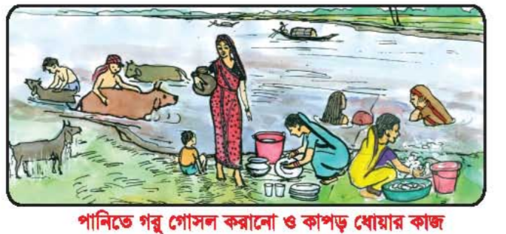
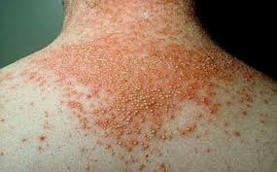
তোমরা বলতো নিচের ছবিগুলোতে কী কী দেখতে পাচ্ছ?
চর্মরোগ
দূষিত পানিতে বর্জ্য এবং ক্ষতিকর পদার্থ মিশ্রিত থাকে।
দূষিত পানিতে গোসল করলে চর্মরোগসহ অন্যান্য রোগ হয়।

Slide 12
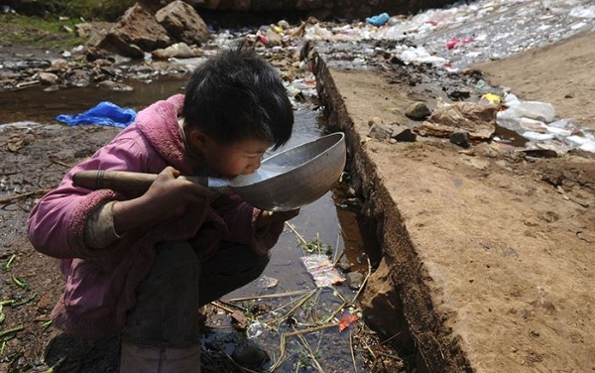
নিচের ছবিতে কী দেখতে পাচ্ছ?
দূষিত পানি পান

Slide 13
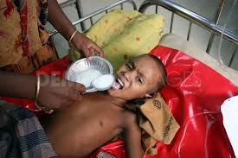
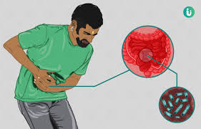
ছবিগুলো লক্ষ কর
উদারাময়
আমাশয়

Slide 14
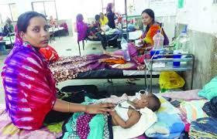
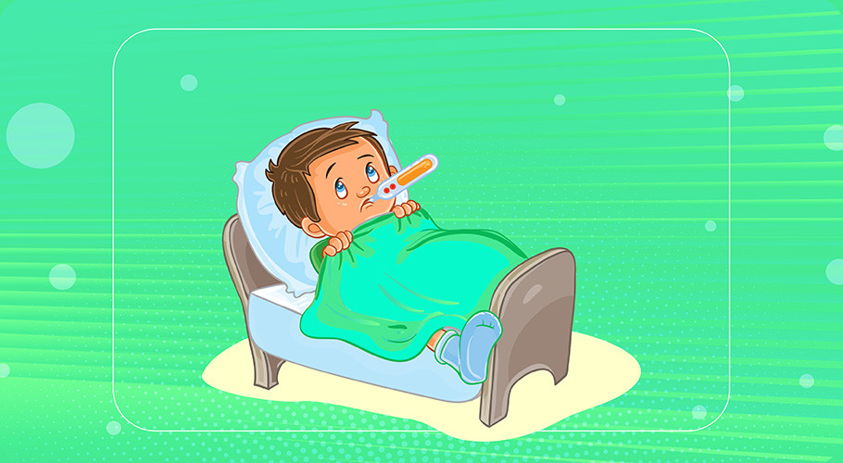
ছবিগুলো লক্ষ কর
কলেরা
টাইফয়েড
দূষিত পানি পান করলে উদরাময়, আমাশয়, কলেরা এবং টাইফয়েডের মতো আক্রান্ত হতে পারে।

Slide 15
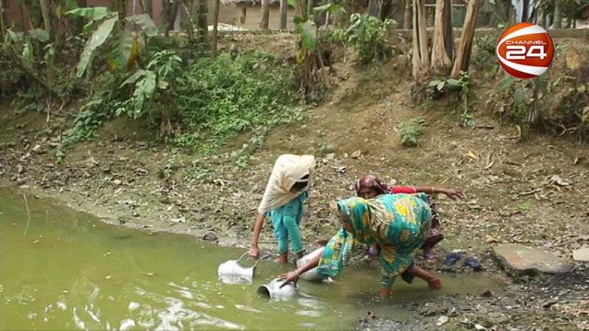
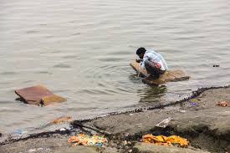
ছবিতে কী করতে দেখা যাচ্ছে?
দূষিত পানি দিয়ে প্রয়োজনীয় কাজ
দূষিত পানি পান
দূষিত পানি মানুষের ব্যবহারের জন্য নিরাপদ নয়।

Slide 16
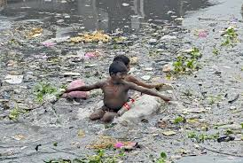
জোড়ায় কাজ
দূষিত পানি পান করলে মানুষ কী ধরনের রোগে আক্রান্ত হয়?

Slide 17
জোড়ায় কাজের সমাধান
দূষিত পানি পান করলে মানুষের যা যা রোগ হয়ঃ
ডায়রিয়া
কলেরা
টাইফয়েড
আমাশয়

Slide 18
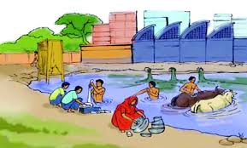
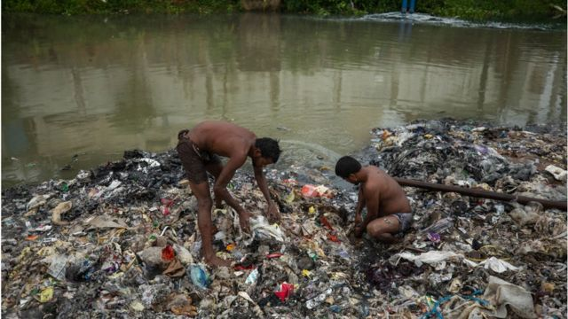
ছবিগুলো লক্ষ্য কর
আমরা পানি দূষণ প্রতিরোধ করতে পারি। আমরা পানিতে ক্ষতিকর আবর্জনা ফেলা বন্ধ করতে পারি।

Slide 19
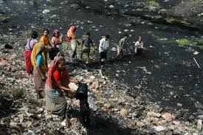
দলগত কাজ
আমরা কীভাবে পানি দূষণ রোধ করতে পারি দলে আলোচনা করে লিখ?

Slide 20
দলগত কাজের সমাধান
আমরা পানি দূষণ রোধ করতে পারি-
পানিতে ময়লা- আবর্জনা না ফেলে।
কারখানার ক্ষতিকর বর্জ্য পদার্থ পানিতে না ফেলে।
পুকুরের পানিতে থালাবাসন, কাপড় না ধুয়ে।
পুকুর বা নদীর পানিতে গবাদি পশুকে গোসল না করিয়ে।
সাবান বা ডিটারজেন্টের ব্যবহার কমিয়ে।

Slide 21
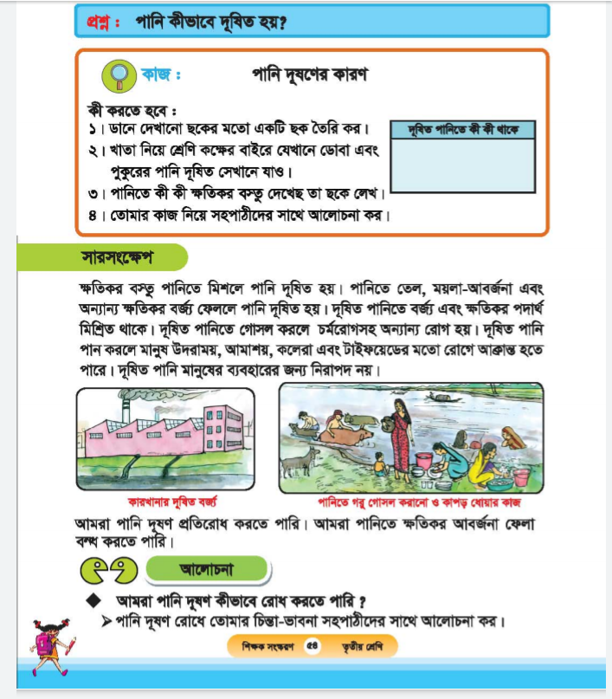
পাঠ্য বই সংযোগ

Slide 22
মূল্যায়ন
১. কোনটি পানি দূষণের কারণ ?
ক পানিতে ময়লা ফেলা
খ. পানিতে নৌকা চালানো
গ. পানিতে মাছ ধরা
ঘ. খাবার রান্না করা
২. দূষিত পানি পান করলে কি রোগ হতে পারে?
ক. হাম
খ. উদারাময়
গ. যক্ষ্মা
ঘ. টিটেনাস
৩. আমরা কীভাবে পানি দূষণ প্রতিরোধ করতে পারি ?
ক. পানিতে কাপড় ধুলে
গ. পানিতে ময়লা আবর্জনা না ফেলে
গ. পানিতে গবাদিপশু গোসল করিয়ে
ঘ. পানিতে ময়লা ফেলে

Slide 23
বাড়ির কাজ
মানুষের জন্য পানি গুরুত্ব্পূর্ণ কেন ?

Slide 24
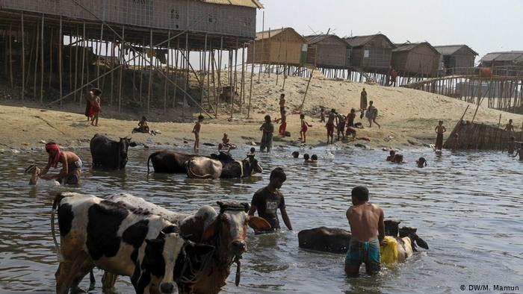
ধন্যবাদ

